Slide 1
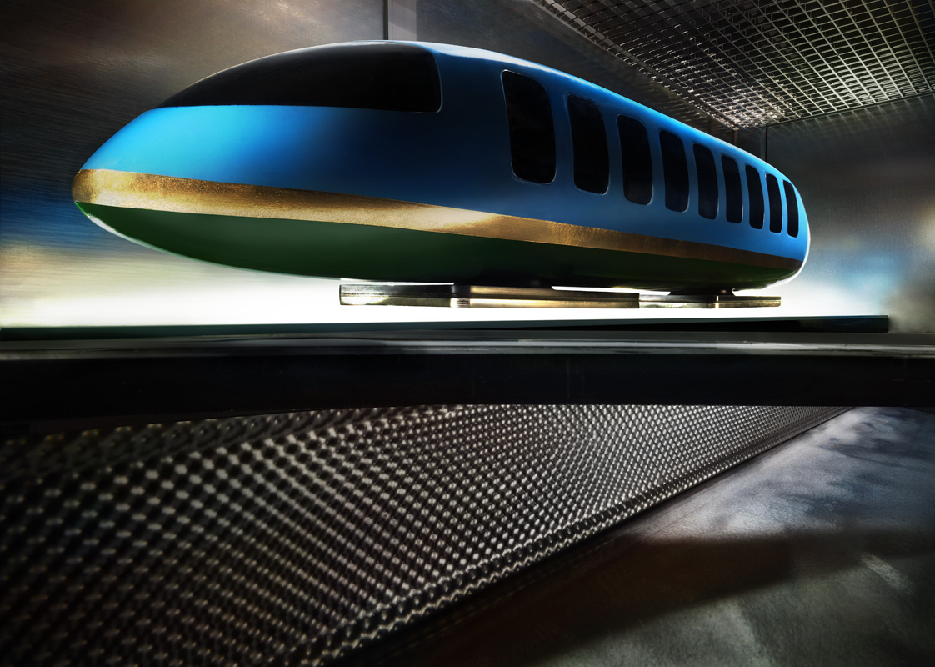
ΥΠΕΡΑΓΩΓΟΙ & H ΕΦΑΡΜΟΓH ΤΟΥΣ ΣΤΑ ΤΡΑΙΝΑ

Slide 2

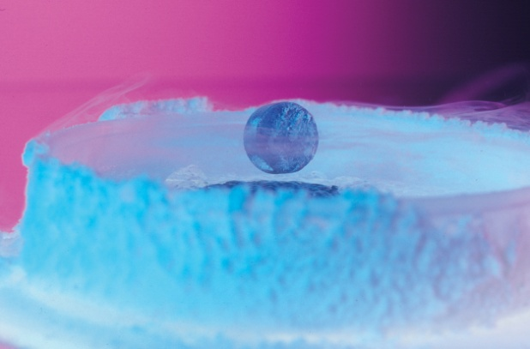
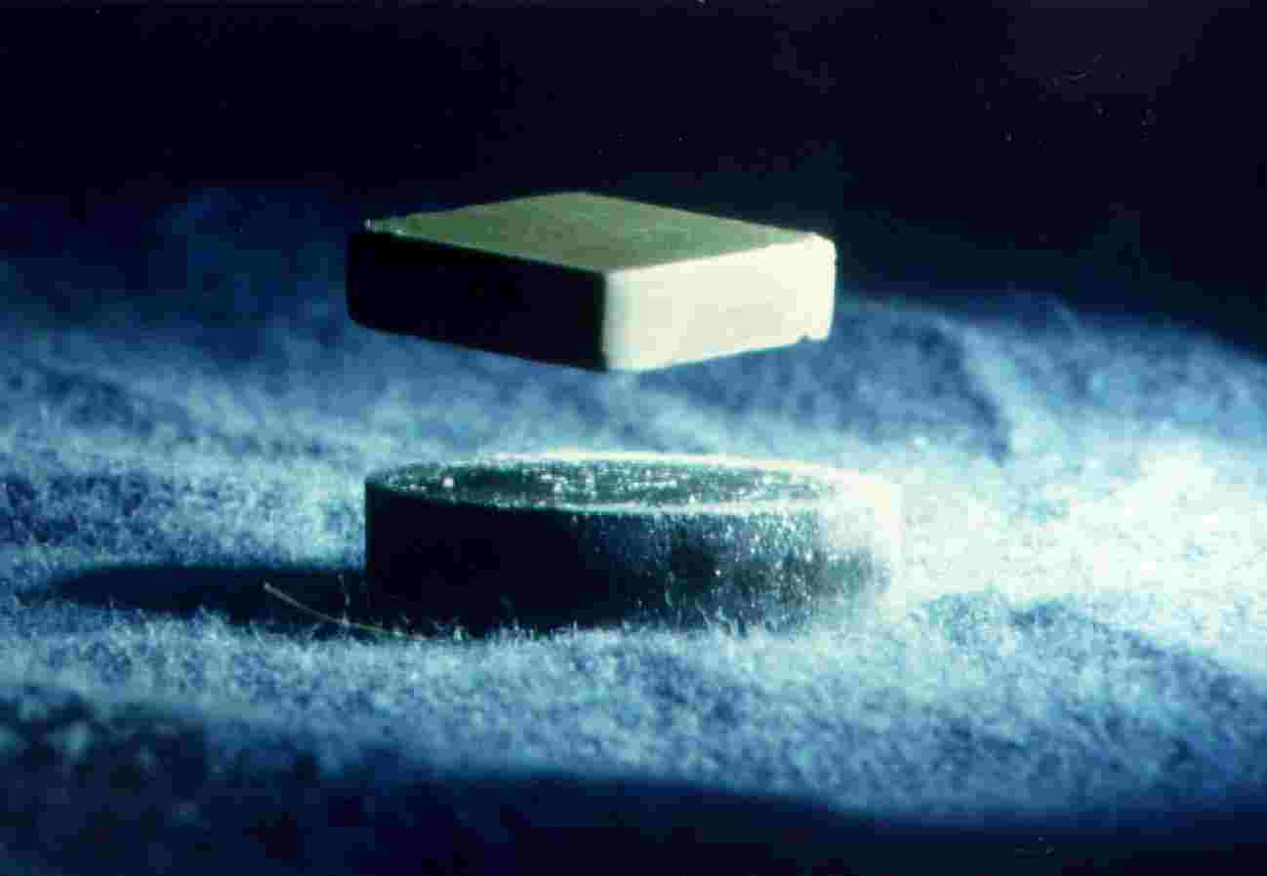
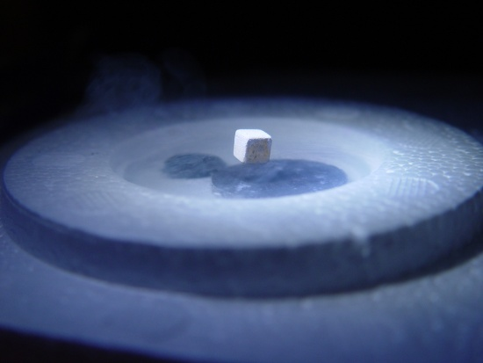
ΥΠΕΡΑΓΩΓΙΜΟΤΗΤΑ
Τι είναι υπεραγωγιμότητα?
?
Υπεραγωγιμότητα είναι ένα φαινόμενο που εμφανίζεται σε μερικά υλικά, σύμφωνα με το οποίο, όταν
αυτά ψυχθούν κάτω από μια κρίσιμη θερμοκρασία [ T_{C} ] αυτά εμφανίζουν τις εξής δύο ιδιότητες:

Slide 3

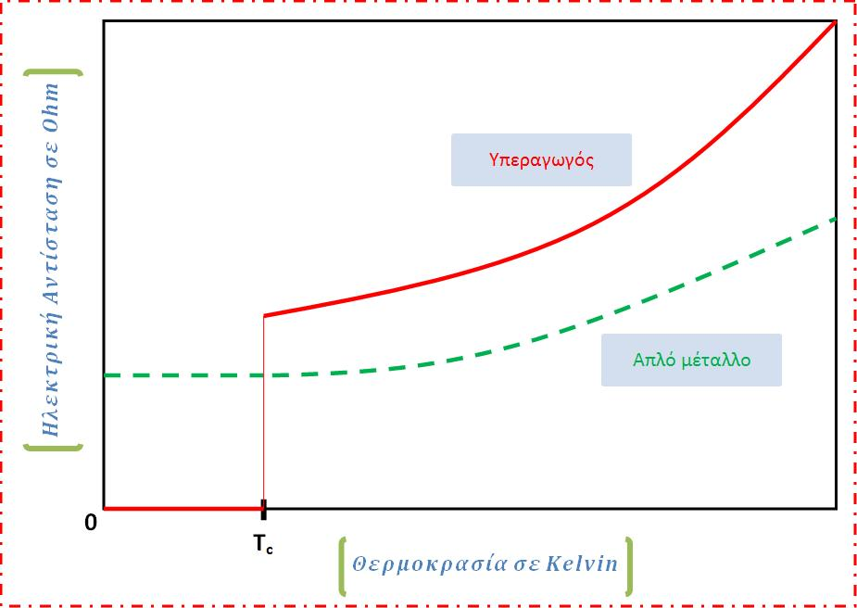
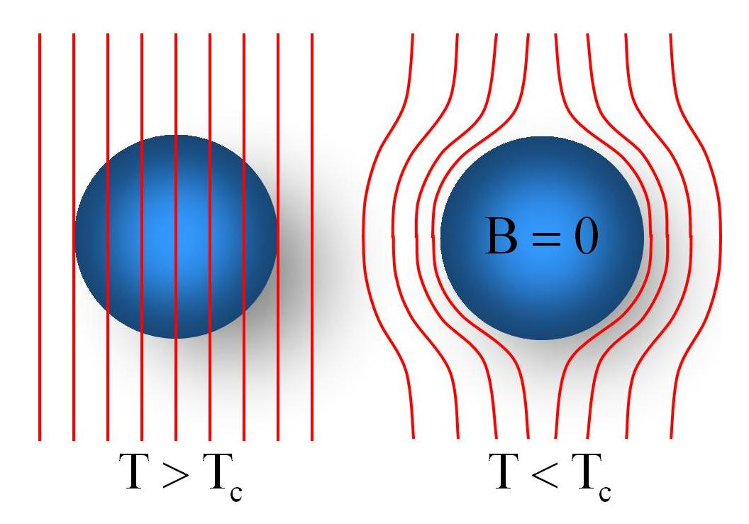
Μηδενική ηλεκτρική αντίσταση
Τέλειο διαμαγνητισμό (φαινόμενο Meissner)

Slide 4

?
?
?
?
Πως ανακαλύφθηκαν όμως οι υπεραγωγοί;

Slide 5
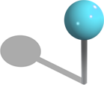
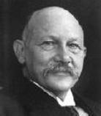
ΟΛΛΑΝΔΙΑ 1911 : LEIDEN
| Heike Kamerlingh Onnes |
1^{Η} ΠΑΡΑΤΗΡΗΣΗ ΤΗΣ ΥΠΕΡΑΓΩΓΙΜΟΤΗΤΑΣ ΤΟΥ ΥΔΡΑΡΓΥΡΟΥ [ Hg ] ΚΟΝΤΑ ΣΤΟ ΑΠΟΛΥΤΟ ΨΥΧΟΣ [ T_{C} ≈ 4 K ]. ΠΑΡΑΤΗΡΗΣΕ ΕΠΙΣΗΣ ΟΤΙ ΑΝ ΕΦΑΡΜΟΖΑΜΕ ΣΤΟΝ ΥΠΕΡΑΓΩΓΟ ΕΝΑ ΑΡΚΕΤΑ ΙΣΧΥΡΟ ΠΕΔΙΟ ΚΑΙ ΞΕΠΕΡΝΟΥΣΑΜΕ ΜΙΑ ΚΡΙΣΙΜΗ ΤΙΜΗ [ H > H _{Critical} ],
Η ΥΠΕΡΑΓΩΓΙΜΟΤΗΤΑ ΕΞΑΦΑΝΙΖΟΤΑΝ ΚΑΙ
ΤΟ ΥΛΙΚΟ ΕΠΕΣΤΡΕΦΕ ΣΤΗ ΣΥΝΗΘΙΣΜΕΝΗ ΤΟΥ ΑΓΩΓΙΜΗ ΚΑΤΑΣΤΑΣΗ| ΒΡΑΒΕΙΟ NOΒEL-1913

Slide 6

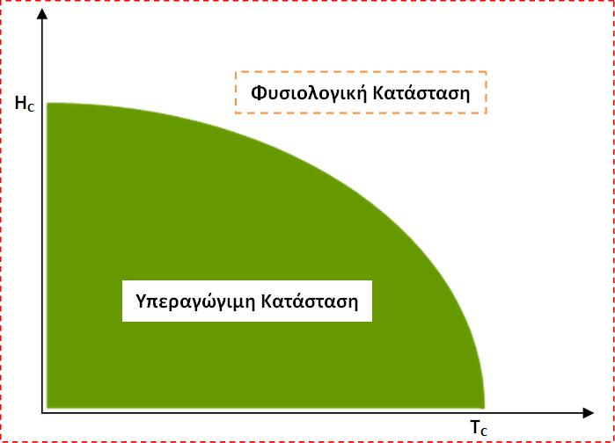
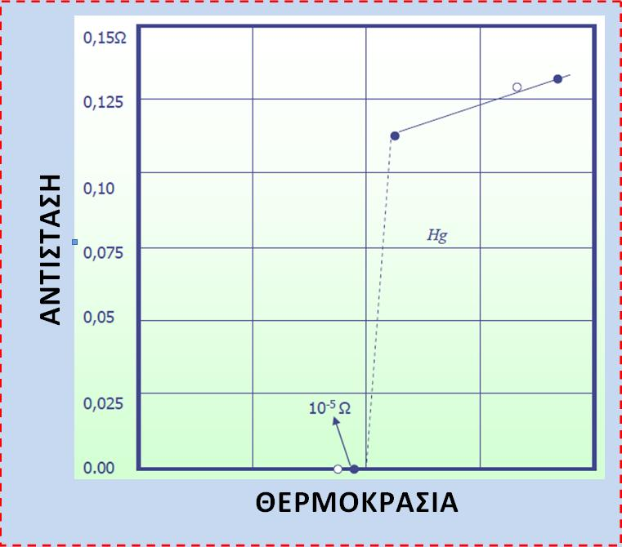
Υπεραγώγιμη κατάσταση του Hg
Θα πρέπει:
  Τ < T_{c}
  Και
  Η < Η_{c}

Slide 7
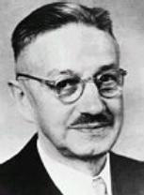
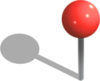
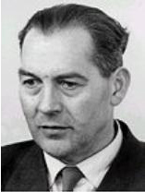
ΓΕΡΜΑΝΙΑ 1933 :
| Walther Meissner (left) & Robert Ochsenfeld (right) |
ΑΝΑΚΑΛΥΨΑΝ ΟΤΙ ΕΝΑΣ ΥΠΕΡΑΓΩΓΟΣ ΣΕ ΠΟΛΥ ΧΑΜΗΛΕΣ ΘΕΡΜΟΚΡΑΣΙΕΣ ΑΠΩΘΕΙ ΑΠΟ ΤΟ ΕΣΩΤΕΡΙΚΟ ΤΟΥ ΤΙΣ ΔΥΝΑΜΙΚΕΣ ΓΡΑΜΜΕΣ ΕΝΟΣ ΜΑΓΝΗΤΙΚΟΥ ΠΕΔΙΟΥ ΤΟ ΟΠΟΙΟ ΕΦΑΡΜΟΖΕΤΑΙ ΠΑΝΩ ΤΟΥ. ΤΟ ΦΑΙΝΟΜΕΝΟ ΑΥΤΟ ΕΙΝΑΙ ΓΝΩΣΤΟ ΩΣ “MEISSNER EFFECT”.

Slide 8

Meissner Effect
B
B
Το υλικό υπό φυσιολογικές συνθήκες πίεσης & θερμοκρασίας αφήνει τις μαγνητικές δυναμικές γραμμές να διαπεράσουν το εσωτερικό του.
Το υλικό στην υπεραγώγιμή του κατάσταση απωθεί το μαγνητικό πεδίο από το εσωτερικό του. Το βάθος εισχώρησης δίνεται από την εξίσωση London:

Slide 9



Slide 10
ΚΑΤΗΓΟΡΙΕΣ ΤΩΝ ΥΠΕΡΑΓΩΓΩΝ
Διαμαγνητισμός
-4πM
-4πM
H
H
H_{c}
H_{c1}
H_{c2}
Μαγνητικό Πεδίο
B
B
1^{ΟΣ} ΤΥΠΟΣ
2^{ΟΣ} ΤΥΠΟΣ
H
H
H_{c}
H_{c1}
H_{c2}
Κρίσιμο Μαγνητικό Πεδίο
H_{c}
Απλό μέταλλο
H_{c}
Απλό μέταλλο
Μικτή κατάσταση
Υπεραγωγός
T
Υπεραγωγός
T
T_{c}
T_{c}

Slide 11
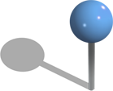
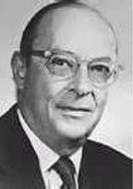
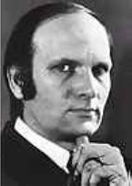
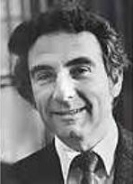
ΑΜΕΡΙΚΗ 1957
| John Bardeen, Leon Cooper & John Schrieffer|
1^{Η} ΚΟΙΝΑ ΑΠΟΔΕΚΤΗ ΘΕΩΡΗΤΙΚΗ ΕΡΜΗΝΕΙΑ ΤΗΣ ΥΠΕΡΑΓΩΓΙΜΟΤΗΤΑΣ ΠΟΥ ΠΑΡΟΥΣΙΑΖΟΥΝ ΣΥΓΚΕΚΡΙΜΕΝΑ ΥΛΙΚΑ ΚΑΤΩ ΑΠΟ ΠΟΛΥ ΧΑΜΗΛΕΣ ΘΕΡΜΟΚΡΑΣΙΕΣ. Η ΘΕΩΡΙΑ ΑΥΤΗ ΕΜΕΙΝΕ ΓΝΩΣΤΗ ΩΣ “BCS THEORY”| ΒΡΑΒΕΙΟ NOBEL-1972

Slide 12
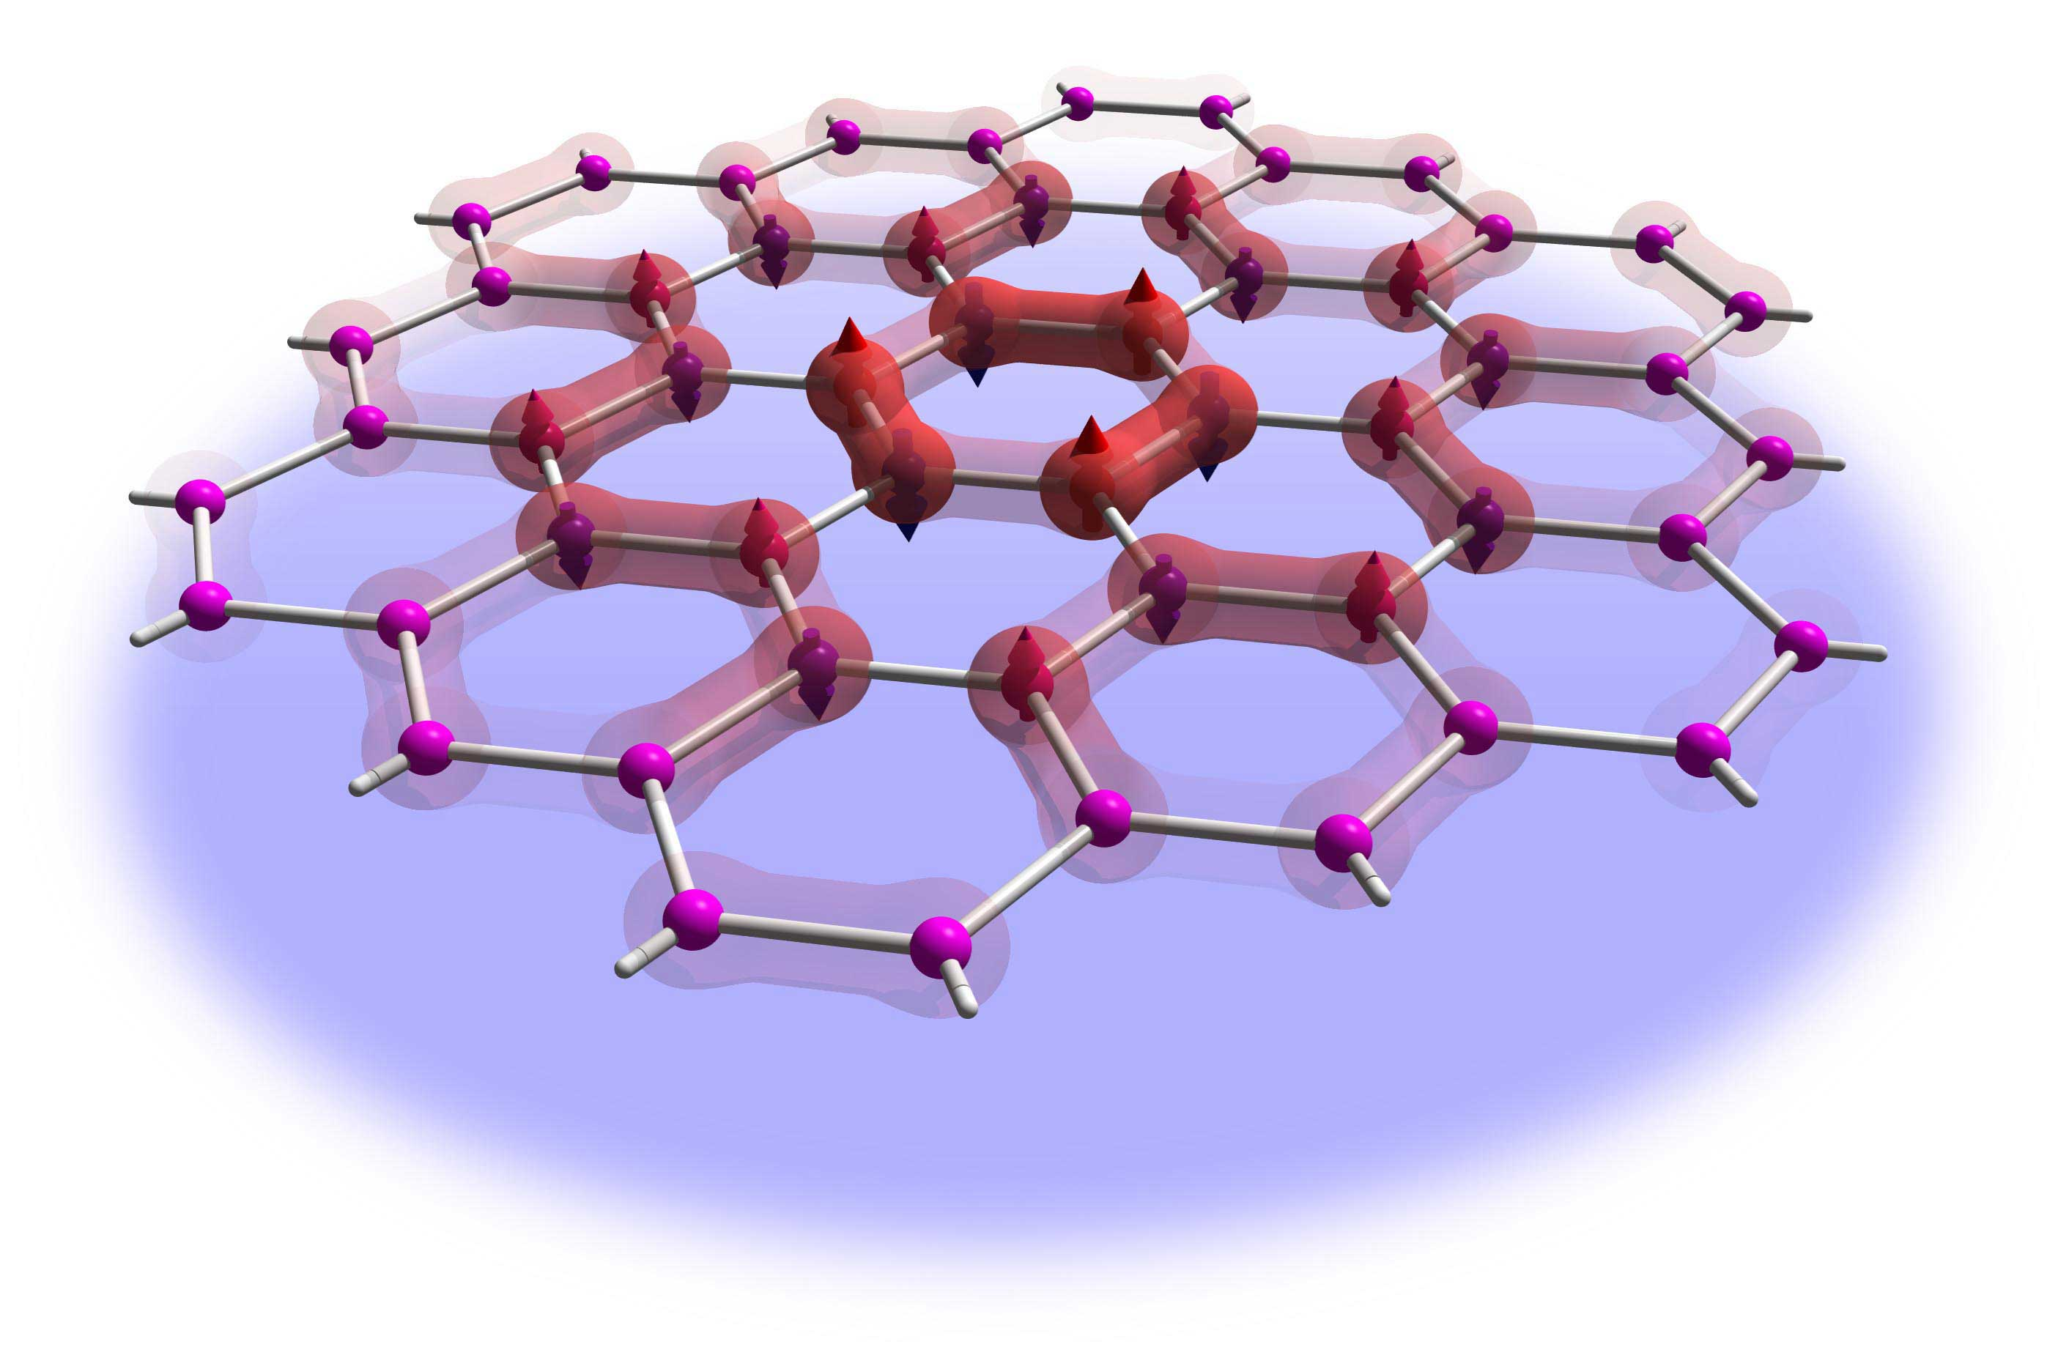
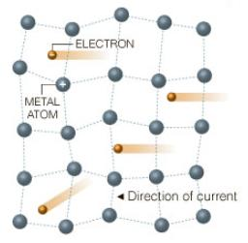
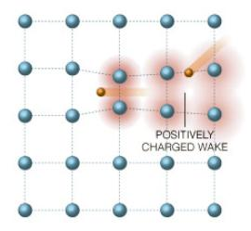
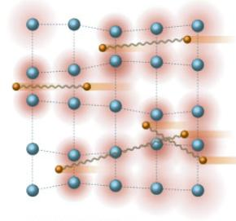
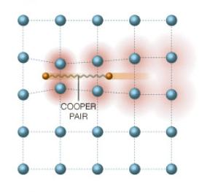
Ένα κινούμενο ηλεκτρόνιο (-) έλκει με μια δύναμη Coulomb τα ιόντα (+) του δικτυωτού πλέγματος, δίνοντας σε κάθε ένα ορμή που τα εξαναγκάζει να κινηθούν από κοινού και έτσι εκπέμπεται ένα φωνόνιο.
BCS THEORY
Ένα γειτονικό ηλεκτρόνιο απορροφάει αυτήν την ορμή λόγω ελκτικής αλληλεπίδρασης, η οποία έλξη, υπό συνθήκες, υπερβαίνει ελαφρώς την απωστική δύναμη Coulomb μεταξύ τους. Έτσι δημιουργείται ένα “ζευγάρι Cooper”

Slide 13
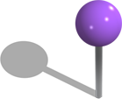
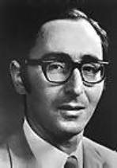
ΑΓΓΛΙΑ 1962 : CAMBRIDGE
| Brian D. Josephson |
ΠΡΟΕΒΛΕΨΕ ΟΤΙ ΑΚΟΜΑ ΚΑΙ ΑΝ 2 ΥΠΕΡΑΓΩΓΙΜΑ ΥΛΙΚΑ ΠΑΡΕΜΒΑΛΛΟΝΤΑΙ ΑΠΟ ΕΝΑ ΛΕΠΤΟ ΣΤΡΩΜΑ ΜΟΝΩΤΙΚΟΥ ΥΛΙΚΟΥ, ΕΛΛΕΙΨΕΙ ΟΠΟΙΟΥΔΗΠΟΤΕ ΕΞΩΤΕΡΙΚΟΥ ΗΛΕΚΤΡΟΜΑΓΝΗΤΙΚΟΥ ΠΕΔΙΟΥ ΘΑ ΔΗΜΙΟΥΡΓΗΘΕΙ ΕΝΑ ΡΕΥΜΑ ΥΠΟ ΤΗΝ ΜΟΡΦΗ “ΖΕΥΓΑΡΙΩΝ COOPER” ΤΟ ΟΠΟΙΟ ΘΑ ΔΙΑΠΕΡΝΑ ΤΟ ΜΟΝΩΤΙΚΟ ΥΛΙΚΟ. ΑΥΤΟ ΤΟ “ΣΗΡΑΓΓΩΗΔΕΣ” ΦΑΙΝΟΜΕΝΟ ΟΝΟΜΑΣΤΗΚΕ “JOSEPHSON EFFECT” | ΒΡΑΒΕΙΟ NOΒEL-1973

Slide 14

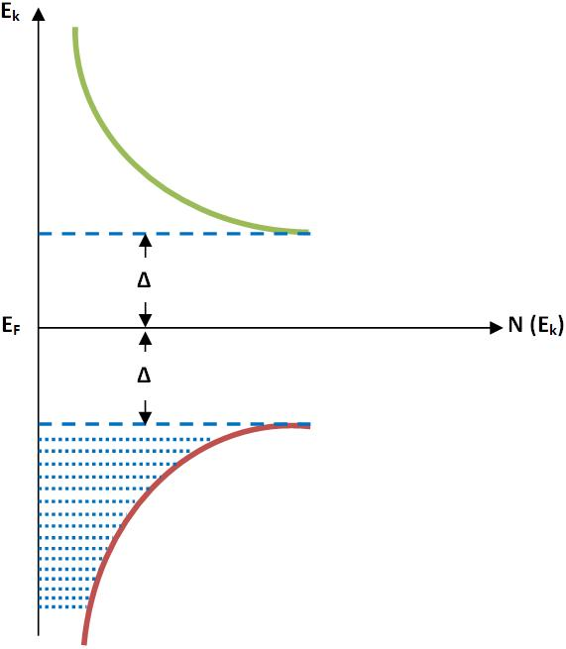
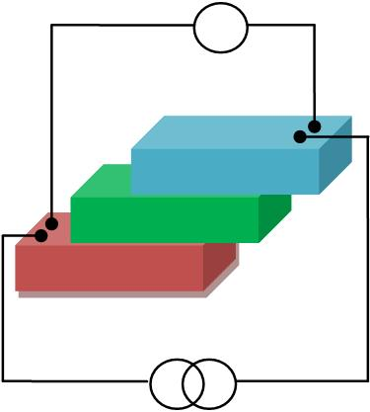
Ζεύγη ηλεκτρονίων βρίσκονται κοντά στη ενεργειακή στάθμη E_{f} (Fermi) του υλικού σε απόσταση χαμηλότερη κατά Δ (ενέργεια δέσμευσης του κάθε ηλεκτρονίου ξεχωριστά). Καθώς η θερμοκρασία του υλικού πέφτει κάτω από την κρίσιμη [ T_{c} ], τα ζευγάρια αρχίζουν να σχηματίζονται έντονα και να συμπυκνώνονται στην περιοχή υπεραγώγιμης κατάστασης. Για V = 2Δ / e το ρεύμα διείσδυσης αρχίζει να αυξάνεται απότομα με κλίση στο +∞ και για V >> 2Δ / e το ρεύμα διείσδυσης γραμμικά με τη τάση V.
Το “DC Josephson Effect”: Αν δεν εφαρμόζεται καθόλου τάση στα τερματικά της ένωσης, ένα συνεχές ρεύμα (των “ζευγαριών Cooper” I_{i}) θα κινείται διαμέσου της ένωσης μέχρι να φτάσει μια κρίσιμη τιμή I_{c}, η οποία εξαρτάται από την γεωμετρία, τη θερμοκρασία και το μαγνητικό πεδίο.
Το “AC Josephson Effect”: Αν εφαρμόσουμε στα τερματικά της ένωσης μια συνεχής τάση V, τότε το ρεύμα (των “ζευγαριών Cooper” I_{i}) θα αρχίσει να ταλαντώνεται με μια συχνότητα f ενώ κινείται μέσα στο υλικό, η οποία συχνότητα εξαρτάται μόνο από την τάση V που εφαρμόζεται και από θεμελιώδης σταθερές (το ηλεκτρικό φορτίο e⁻ και τη σταθερά του Planck h): f = 2 eV / h
Αντιστρόφως, αν εφαρμοστεί μια AC τάση συχνότητας f μέσω μικροκυματικής ακτινοβόλησης, το ρεύμα (των “ζευγαριών Cooper” I_{i}) τείνει να συγχρονιστεί με αυτή τη συχνότητα (και τις αρμονικές της) και μια συνεχής τάση θα εμφανιστεί στα τερματικά της ένωσης.
V
Υπεραγωγός #1
f
Υπεραγωγός #2
I

Slide 15
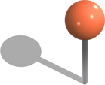
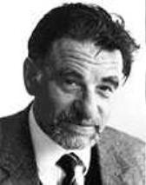
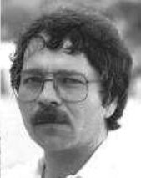
ΕΛΒΕΤΙΑ 1986 : IBM - RUSCHLIKON
| Alex Muller & Georg Bednorz |
ΠΑΡΑΣΚΕΥΑΣΑΝ ΕΝΑ ΚΕΡΑΜΙΚΟ ΜΕΙΓΜΑ [ LBCO ] ΤΟ ΟΠΟΙΟ ΠΑΡΟΥΣΙΑΖΕ ΥΠΕΡΑΓΩΓΙΜΟΤΗΤΑ ΣΕ ΠΙΟ ΥΨΗΛΕΣ ΘΕΡΜΟΚΡΑΣΙΕΣ [ T_{C} ≈ 30 K ] ΑΠΟ ΤΙΣ ΜΕΧΡΙ ΤΟΤΕ ΓΝΩΣΤΕΣ. ΑΡΓΟΤΕΡΑ ΜΙΑ ΕΡΕΥΝΗΤΙΚΗ ΟΜΑΔΑ ΑΠΟ ΤΟ ΠΑΝΕΠΙΣΤΗΜΙΟ ΤΗΣ ΑΛΑΜΠΑΜΑ ΑΝΤΙΚΑΤΕΣΤΗΣΑΝ ΤΟ ΛΑΝΘΑΝΙΟ ΜΕ ΤΟ ΣΤΟΙΧΕΙΟ “YTTRIUM” ΑΥΞΑΝΟΝΤΑΣ ΕΤΣΙ ΤΗΝ ΚΡΙΣΙΜΗ ΘΕΡΜΟΚΡΑΣΙΑ ΣΕ [ T_{C} ≈ 92 K !] | ΒΡΑΒΕΙΟ NOΒEL-1987

Slide 16
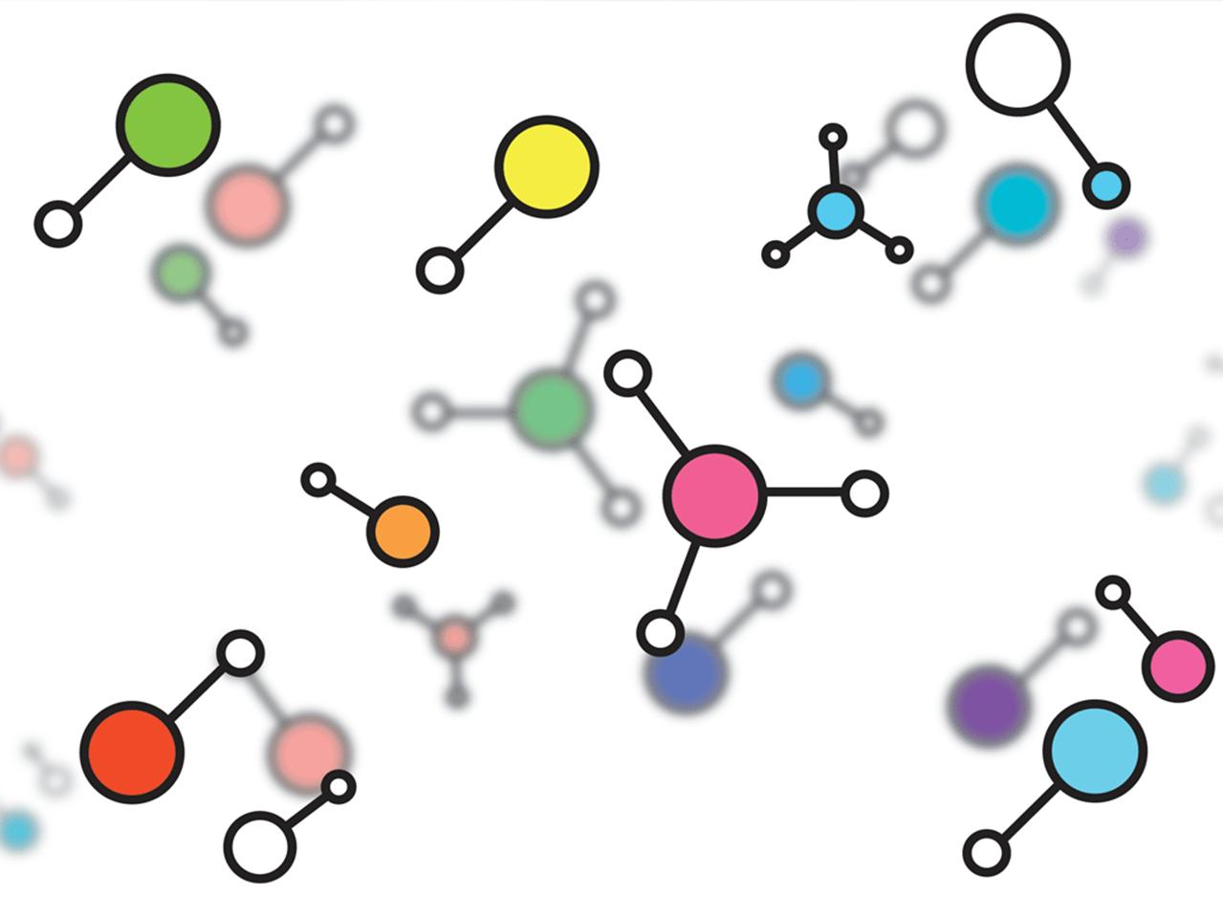
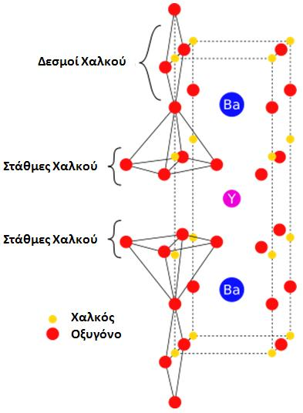
yttrium (Y), barium (Ba) and copper (Cu) composition
YBCO
Formula: YBa₂Cu₃O₇
Το στοιχείο ανήκει σε μια ομάδα κεραμικών υλικών που ονομάζονται: “Perovskites”
( Τα κεραμικά κανονικά είναι μονωτές )
Έχει υψηλή κρίσιμη θερμοκρασία: T_{C} > 77 K
( Ψύχεται εύκολα με υγρό άζωτο )
Ήταν η αφετηρία για τη ανακάλυψη παρόμοιων στοιχείων που έχουν πολύ υψηλότερες κρίσιμες θερμοκρασίες
( Υπεραγώγιμα υλικά υπό πίεση αύξαναν το κατώφλι υπεραγωγιμότητας τους )

Slide 17
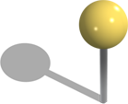
ΑΜΕΡΙΚΗ 1994 : COLORADO
| Ron Goldfarb |
ΕΠΙΒΕΒΑΙΩΣΕ ΤΗ ΜΕΓΑΛΥΤΕΡΗ ΜΕΧΡΙ ΣΗΜΕΡΑ ΘΕΡΜΟΚΡΑΣΙΑ ΥΠΕΡΑΓΩΓΙΜΗΣ ΜΕΤΑΒΑΣΗΣ [ T_{C} ≈ 138 K ] ΕΝΟΣ ΕΜΠΛΟΥΤΙΣΜΕΝΟΥ ΜΕ ΘΑΛΛΙΟ ΚΕΡΑΜΙΚΟΥ ΥΠΕΡΑΓΩΓΙΜΟΥ ΥΛΙΚΟΥ ΤΟ ΟΠΟΙΟ ΑΠΟΤΕΛΟΥΤΑΝ ΑΠΟ ΥΔΡΑΡΓΥΡΟ, ΘΑΛΛΙΟ, ΒΑΡΙΟ, ΑΣΒΕΣΤΙΟ, ΧΑΛΚΟ ΚΑΙ ΟΞΥΓΟΝΟ.

Slide 18
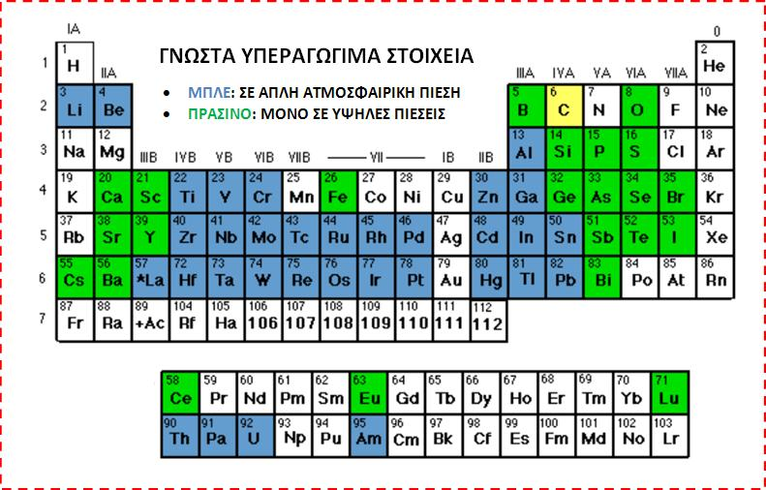

Slide 19
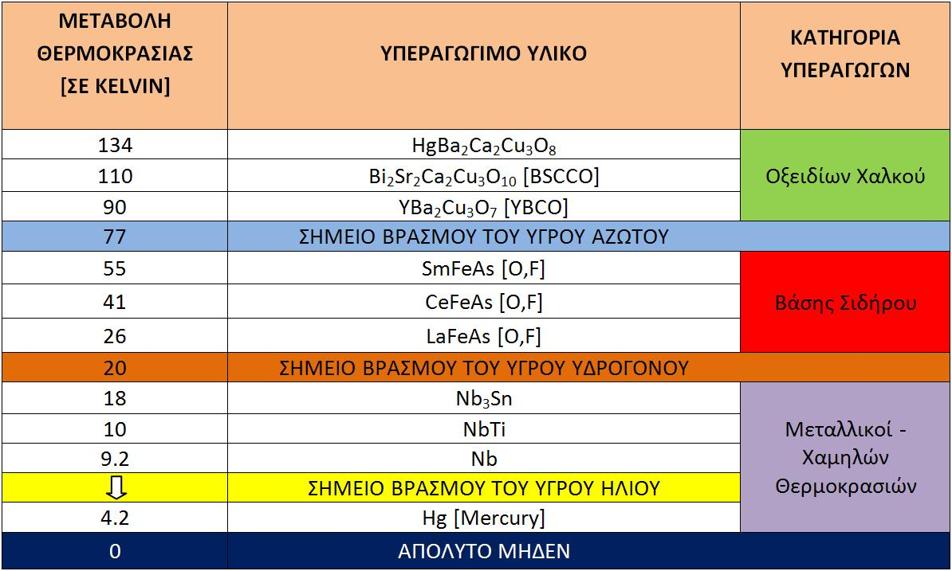

Slide 20
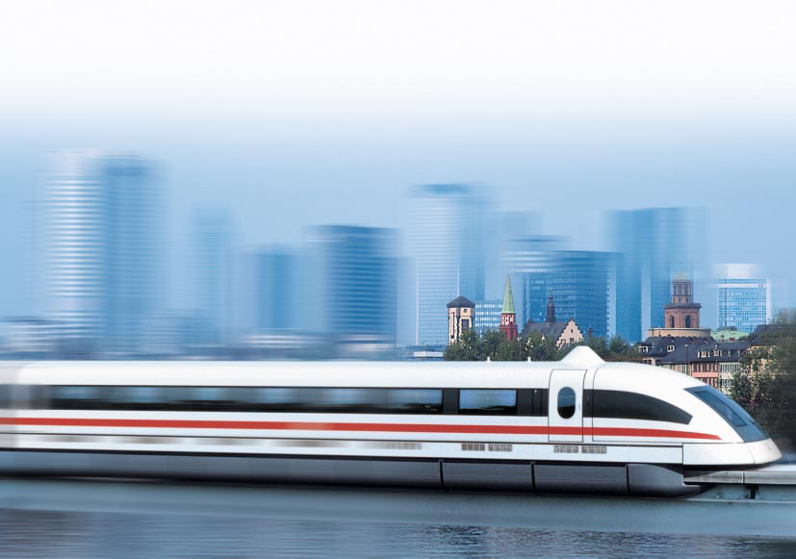
Τεχνολογία για ...
“Ιπτάμενα Τρένα”

Slide 21
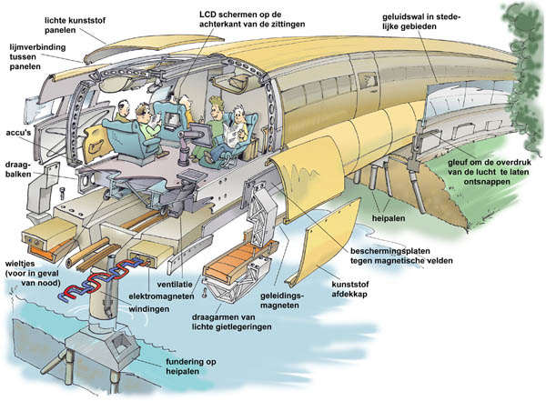
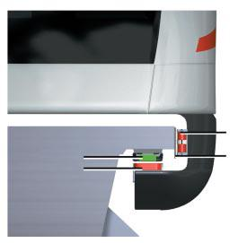
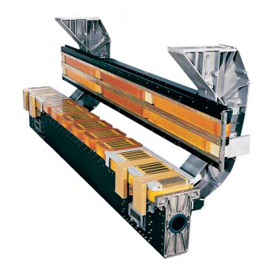
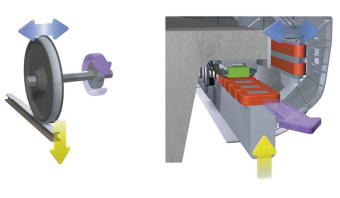
Ηλεκτρισμός & Ηλεκτρονική –
Αντί για μηχανική...
Ένα πολύ αξιόπιστο και ηλεκτρονικά ελεγχόμενο σύστημα διατηρεί το όχημα αιωρούμενο σε απόσταση τουλάχιστον 10mm από το κανάλι καθοδήγησης του. Η απόσταση μεταξύ του πάνω μέρους του καναλιού καθοδήγησης και του κάτω μέρους του οχήματος κατά την αιώρηση είναι 150mm, γεγονός που το καθιστά ικανό να ξεπερνάει πιθανά εμπόδια ή στρώματα χιονιού.
Τα “ιπτάμενα τραίνα” δεν έχουν τροχούς, άξονες ή πολλά καλώδια. Δεν κυλούν αλλά αιωρούνται. Οι τροχοί και οι ράγες έχουν αντικατασταθεί από μη-εφαπτόμενα ηλεκτρομαγνητικά συστήματα υποστήριξης, καθοδήγησης και προώθησης.
Κινητήρας
Μαγνήτης Υποστήριξης
Κανάλι Καθοδήγησης
Μαγνήτης Καθοδήγησης
Το σύστημα λειτουργεί σύμφωνα με την αρχή της ηλεκτρομαγνητικής αιώρησης. Χρησιμοποιεί τις ελκτικές δυνάμεις μεταξύ των ηλεκτρονικά ελεγχόμενων ηλεκτρομαγνητών που βρίσκονται στο όχημα και των φερομαγνητικά αντιδρώντων ραγών που είναι εγκατεστημένες στην κάτω μεριά του καναλιού καθοδήγησης. Οι μαγνήτες υποστήριξης ανασηκώνουν το όχημα προς το κανάλι καθοδήγησης και οι μαγνήτες καθοδήγησης το συγκρατούν πλευρικά. Όλοι οι μαγνήτες είναι απόλυτα ευθυγραμμισμένοι διαμήκως του οχήματος και από τις δυο πλευρές.
Μαγνήτης Καθοδήγησης
Καθοδήγηση
Καθοδήγηση
Προώθηση
Μαγνήτης Υποστήριξης
Προώθηση
Υποστήριξη
Υποστήριξη

Slide 22
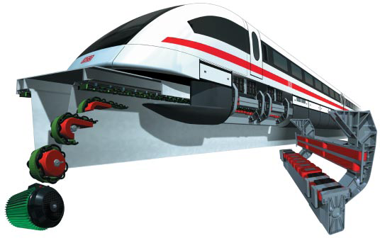
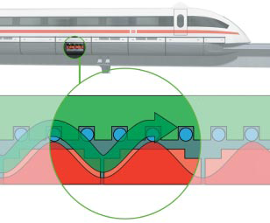
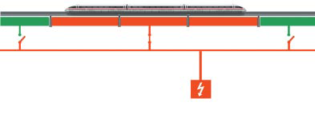
Ένας σύγχρονος ευθύγραμμος κινητήρας χρησιμοποιείται στο σύστημα για προώθηση και για πέδηση. Η λειτουργία αυτού του συστήματος προώθησης στηρίζεται στην αρχή λειτουργίας ενός ηλεκτροκινητήρα, ο οποίος, υποτιθέμενα, έχει αναπτυχτεί και προσαρμοστεί διαμήκως και των 2 καναλιών καθοδήγησης. Όμως αντί για ένα περιστρεφόμενο μαγνητικό πεδίο, παράγεται ένα κατευθυνόμενο ηλεκτρομαγνητικό πεδίο. Οι μαγνήτες υποστήριξης λειτουργούν σαν το περιστροφικό τμήμα της μηχανής (τμήμα διέγερσης). Σε αντίθεση με τα συμβατικά τρένα, το πρωτεύων τμήμα προώθησης, δηλαδή ο κινητήρας, είναι εγκατεστημένο στο κανάλι καθοδήγησης και όχι πάνω στο όχημα.
Τροφοδοτώντας τον κινητήρα με εναλλασσόμενο ρεύμα, παράγεται ένα κατευθυνόμενο ηλεκτρομαγνητικό πεδίο το οποίο θέτει το όχημα σε κίνηση, αναπτύσσοντας μια ελκτική δύναμη από τους μαγνήτες υποστήριξης που ενεργούν ωσάν διεγέρτες. Η ταχύτητα του οχήματος ρυθμίζεται μεταβάλλοντας την συχνότητα του εναλλασσόμενου ρεύματος που εφαρμόζεται. Αντιστρέφοντας τη φορά του κατευθυνόμενου ηλεκτρομαγνητικού πεδίου, ο κινητήρας γίνεται γεννήτρια και έτσι επιβραδύνει το όχημα χωρίς καμία επαφή.
Κατευθυνόμενο Πεδίο
Χωρίζοντας το κανάλι καθοδήγησης σε επιμέρους τμήματα, ο γραμμικός αυτός κινητήρας παρέχει ενέργεια μόνο στο τμήμα, πάνω στο οποίο βρίσκεται το όχημα εκείνη τη στιγμή. Η ενέργεια αυτή εξαρτάται από τις εκάστοτε ανάγκες προώθησης του οχήματος. Ολόκληρο το σύστημα υποστήριξης και καθοδήγησης τροφοδοτείται από γεννήτριες που είναι μόνιμα εγκατεστημένες μέσα στους μαγνήτες υποστήριξης. Επίσης αυτές οι γεννήτριες φορτίζουν, κατά τη διάρκεια του ταξιδιού, κάποιες προεγκατεστημένες στο όχημα μπαταρίες, που παρέχουν, σε περίπτωση διακοπής παροχής ισχύος, την απαιτουμένη ενέργεια στο σύστημα.

Slide 23


Slide 24
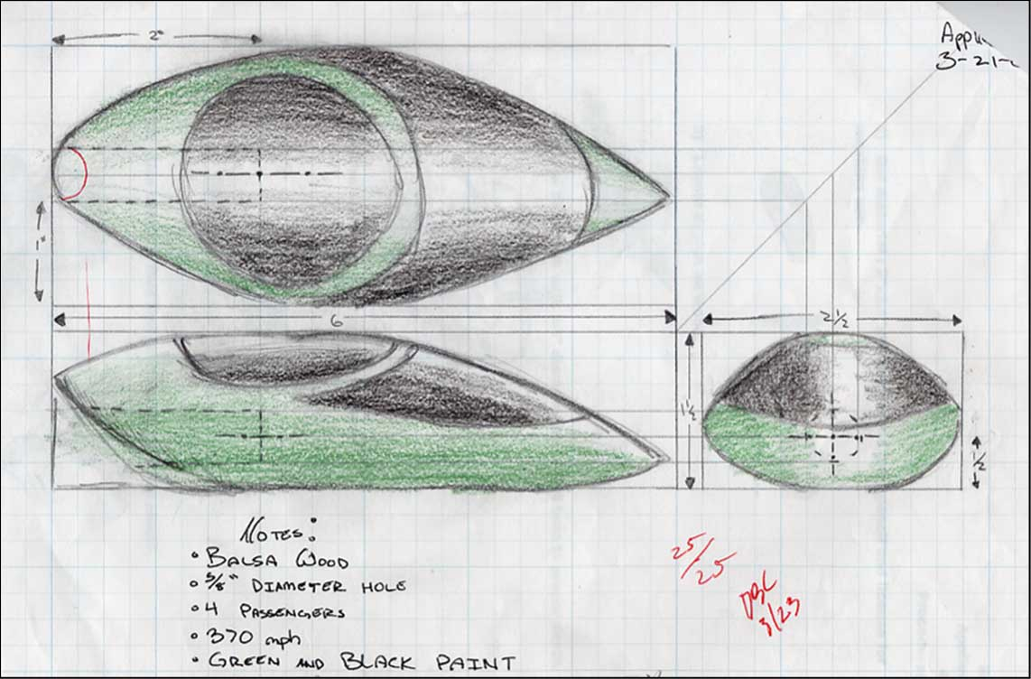
Ŧ Э Λ Ǿ Ś

Slide 25

ΒΙΒΛΙΟΓΡΑΦΙΑ & ΠΗΓΕΣ
Σ. Κόκκου, «Δομικές ιδιότητες υλικών, Τεύχος Α», Πανεπιστημιακό τυπογραφείο 2003-2004.
http://www.superconductors.org
http://nobelprize.orghttp://en.wikipedia.org
http://www.transrapid.de/cgi-tdb/en/basics.prg
http://micro.magnet.fsu.edu/
http://www.physics.carleton.ca/
http://www.futurescience.com/
www.slac.stanford.edu/slac/sass/talks/

